Slide 1
Доктрина о святилище и её эсхатологическое применение в богословии православной церкви и церкви адвентистов седьмого дня
Богдан коваль,
Докторант богословия

Slide 2
Божье присутствие среди Своего народа
И устроят они Мне святилище, и буду обитать посреди их.
Исход 25:8
Notes:
The sanctuary was the center of the religious life of the Old Testament Israelites. It was not just a cultic building for them, where sacred rituals were performed, but it was perceived as the place where the transcendent and omnipotent God chose to dwell with His people: “And let them make Me a sanctuary, that I may dwell among them” (Exod 25:8 NKJV). The powerful idea of the immediate Divine presence, perfectly realized in the Jerusalem Temple, helped the Israelites to survive and keep their eschatological hopes during the political dominance of the Babylonians, Persians, Greeks, and Romans over their land.

Slide 3
Второй Храм
В раннехристианской церкви символический язык храма имел исключительное значение, что и отразилось в таких Писаниях Нового Завета, как
Послание к Евреям
Книга Откровение
Храм считался местом, где обитает и правит Израилем Яхве – и где, благодаря системе жертвоприношений, достигавших своей кульминации в дни великих праздников, Яхве живет в благодати и милости, прощает израильтян, восставляет их после падений, дает им возможность очиститься от осквернения и, следовательно, продолжать быть его народом. Он сочетал в себе религиозную, правительственную, национально-символическую и даже финансово-экономическую функции.
Н.Т. Райт, Новый Завет и народ Божий
Итак, братия святые, участники в небесном звании, уразумейте Посланника и Первосвященника исповедания нашего, Иисуса Христа, Который верен Поставившему Его, как и Моисей во всем доме Его.
Евр. 3:1-2
Notes:
Even in the New Testament times, when the emerging Christian church shaped its identity, this issue could not be avoided. Such books of the New Testament canon as Hebrews and Revelation obviously witness about exploring and re-comprehending the idea of the Old Testament sanctuary and all related points. Despite the fact that the Early Christians kept a reverent attitude towards the Jerusalem Temple and even attended it before its destruction (see Acts 3:1; 5:20, 42; 21:26), the sacred building itself was perceived more and more as the artifact of Judaism. As it is evident from the Epistle to Hebrews, Christian believers turned their attention more and more to the idea of the Heavenly Sanctuary, where Jesus Christ stands for His people as the High Priest and Intercessor (Heb 2:17; 3:1-2; 5:8-10).

Slide 4
Утрата понимания символизма святилища
Разрыв церкви с иудейским наследием
Приток большого числа язычников, незнакомых с «культурными кодами» иудаизма Второго Храма
Реальность существования небесного святилища практически не учитывалась в святоотеческой литературе. Казалось бы, греческий дуализм мешал отцам церкви принять реальность небесного святилища. Тенденция заключалась в том, чтобы размышлять о значении израильского святилища, используя мистический или аллегорический подход.
Формирование вокруг ранней церкви мощной гностико-теософской среды
Попытка выразить христианское богословие языком эллинистической философии
Notes:
In a few generations, the Heavenly Sanctuary came to be perceived by Christian theologians (probably, due to their antisemitic sentiments) as nothing more than a beautiful metaphor of human salvation: “The reality of the existence of a heavenly sanctuary was practically overlooked in the patristic literature. It would appear that Greek dualism made it difficult for the Church Fathers to accept the reality of a heavenly sanctuary. The tendency was to speculate on the meaning of the Israelite sanctuary, using a mystical or allegorical approach.” This tradition of interpretation was dominant through centuries, until the biblical truth on the real sacred place in heaven, where human salvation is accomplished, was picked up and properly re-comprehended only in the XIX-century America, where the restorationist Seventh-day Adventist church emerged. (Angel Manuel Rodríguez, “The Sanctuary,” in Handbook of Seventh-day Adventist Theology, ed. Raoul Dederen. Commentary Reference Series 12 (Hagerstown, MD: Review & Herald Publishing Association, 2000), 403).

Slide 5
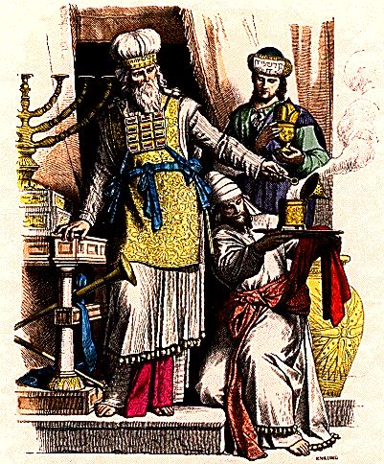
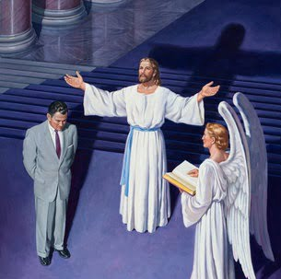
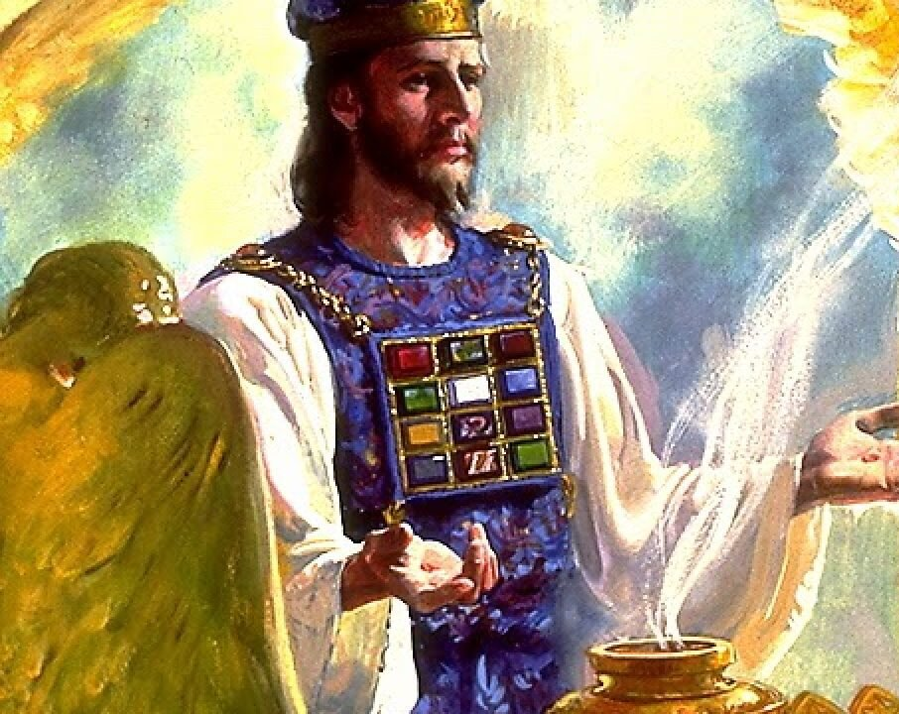
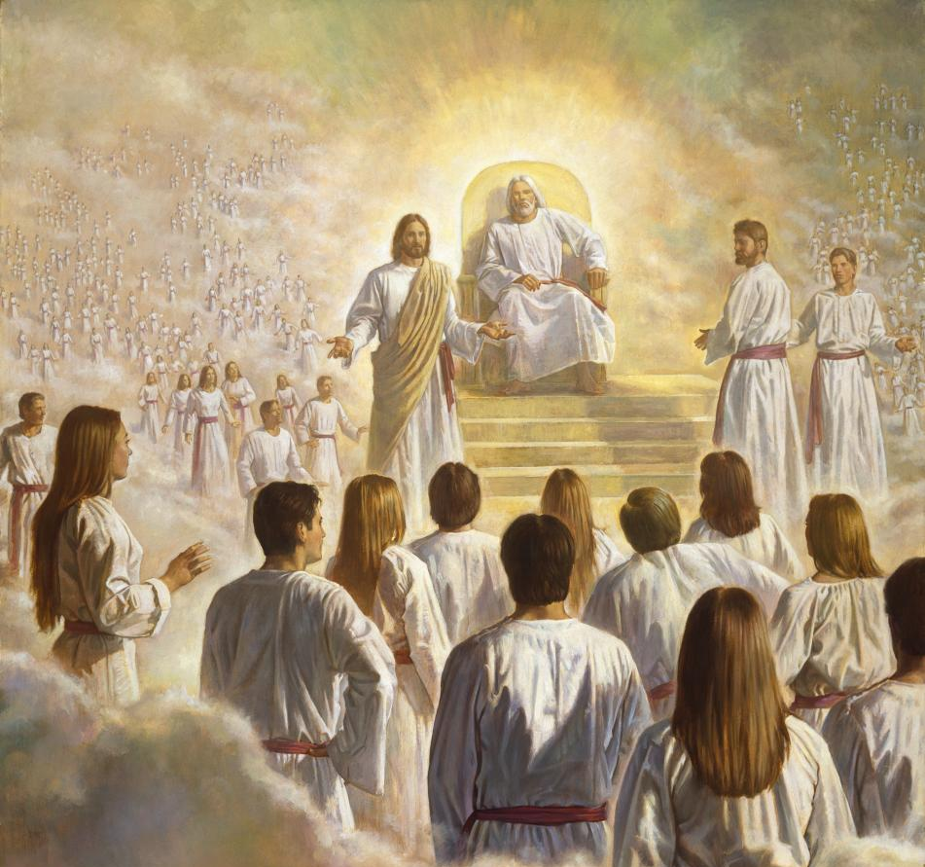
Святилище в системе адвентистского богословия
Основанием и столпом адвентистской веры является следующее место из Священного Писания: “На две тысячи триста вечеров и утр; и тогда святилище очистится” (Даниила 8:14). Эти слова были знакомы всем верующим в скорое пришествие Господа. Тысячи уст произносили это пророчество как символ своей веры. Они сознавали, что на предсказанных там событиях зиждились их лучшие надежды и ожидания.
Елена Уайт, Великая борьба
Творение мира
Спасение человечества
Небесное святилище
Следственный суд
Окончательное искупление
Эдемский сад был прообразом святилища, где Адам и Ева общались с Богом лицом к лицу
Святилище как средство легального изглаживания грехов и наглядный прообраз плана спасения
Иисус служит в Небесном святилище как наш ходатай
Святое-святых небесного святилища как место заседания небесного следственного суда
Искупленное человечество опять возвращается к прямому общению с Богом
Notes:
This tradition of interpretation was dominant through centuries, until the biblical truth on the real sacred place in heaven, where human salvation is accomplished, was picked up and properly re-comprehended only in the XIX-century America, where the restorationist Seventh-day Adventist church emerged. The teaching on the Heavenly Sanctuary helped them to explain the bitter experience of the “Great Disappointment” on October 22, 1844, which became the starting point for the Adventist movement. Moreover, it took the central place in the doctrinal system of the newly emerged denomination, turning it into one of the ‘pillars of faith,’ and helped to unite other distinctive doctrines, discovered through the thorough study of the Holy Scripture. Along with the author of the biblical Epistle to Hebrews, Adventists believe that “there is a sanctuary in heaven, the true tabernacle that the Lord set up and not humans. Christ ministers on our behalf in it, making available to believers the benefits of His atoning sacrifice offered once for all on the cross.” Adventist teaching on the sanctuary is unique and distinct from other Christian denominations: it does not only highlight that Christ indeed performs nowadays an intercessory work as the High Priest in a real Heavenly Temple, but also represents this ministry as an important part of the investigative judgment that precedes His Second Coming.

Slide 6
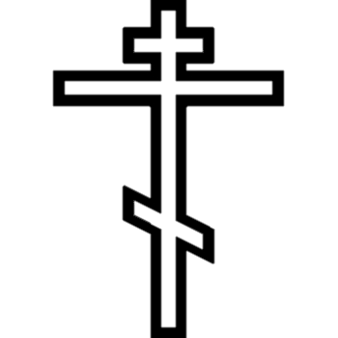
Проблема интерпретации доктрины о святилище
Какая интрепретация ближе к новозаветному контексту?
Православие
Адвентизм
Церковное здание является прототипом ветхозаветного храма
Реальное прощение грехов происходит на христианской литургии, которая заменяет устаревшие израильские ритуалы и традиции
Священник, совершающий литургию, является прототипом Христа, предстоящего перед собранием верующих
Истинный храм находится на небесах; молитвенный дом – лишь место собрания народа Божьего
Реальное прощение грехов происходит на небе, в небесном святилище
Пастор, хотя и обладает функциональным авторитетом, не имеет права прощать грехи; Христос есть истинный первосвященник
Notes:
Therefore, it is not surprising that the Adventist understanding of the sanctuary is a subject which got numerous attacks in the inter-denominational polemics. It is especially true in the context of Eastern European society, where the dominant Christian denomination is Eastern Orthodoxy. This denomination has its own interpretation of the biblical concept of the sanctuary. Orthodox people perceive their church buildings as the local prototypes of the Old Testament sanctuary, and believe that they may get there the real forgiveness of their sins through participation in the liturgy and taking the Eucharist as the New Testament replacement for the obsolete Israelite rituals and traditions. Building their interpretation, Orthodox theologians severely criticize Adventist doctrinal developments. For instance, a famous Orthodox apologist, deacon Andrey Kurayev once won a debate with an Adventist pastor, having brought out an offensive thesis: “When the prophecies about the Second Coming that gave birth to the Advent movement did not materialize, the leaders of the new sect could preserve the authority of their organization only by giving their old prophecies a new interpretation. Did anyone see Christ coming to the Earth again? Well, ‘mind spiritually, brothers.’ He came spiritually, not bodily. He came not to us, but in heaven. There He made a ‘coming’ to a ‘heavenly sanctuary.’” He won the dispute because he could contrast “abstract Adventist speculations” with the “visible embodiment of the superior service” (Heb 8:6) in the Orthodox liturgy for the sympathetic audience. The Orthodox charges against the Adventist interpretation of the sanctuary also very often include the claims that Adventists supposedly promulgate the Old Testament issues, which lost their meaning in the New Testament.

Slide 7
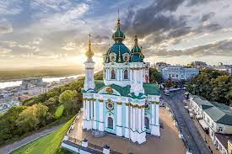
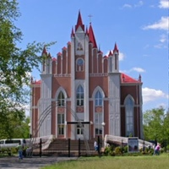
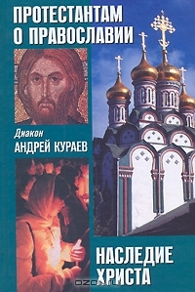
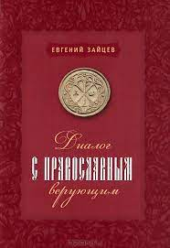
«Вы живёте в реальности Ветхого Завета!»
Notes:
Eastern Orthodoxy and Adventism represent different Christian traditions. The first one claims historical succession for its doctrines from the Apostolic Church, relying on the ancient genealogy. The second denominational entity, Seventh-day Adventism emerged comparatively recently, in the middle of the 19th century. It has been led by a restorationist spirit. And it views itself to be the faithful Remnant that rediscovered the genuine teaching of Apostles. Both believe that their convictions are fully compatible with the New Testament Christianity, nevertheless, both have different understanding of certain doctrines, including the doctrine of the sanctuary.
Meanwhile, both churches, Eastern Orthodox and Seventh-day Adventists, are convinced that their teaching on the sanctuary is correct and firmly based on the Holy Scripture. In fact, their approaches to interpretation and application of the doctrine are diametrically opposite. This is what causes the fierce debates between the two denominations. What should the Christian worship point to? A continued validity of the Old Testament rites being performed by the Orthodox priests, or an awareness about the intercessory ministry of Christ in heaven? Is the special church building for worship crucial? What role should the New Testament priesthood play? All these questions require a clear take on what the core of the Eastern Orthodox and the Seventh-day Adventists approaches is to the doctrine of the sanctuary, and what doctrinal and practical consequences each approach imply. In a wide perspective, such study would help to define what approach corresponds more to the biblical teaching on the issue.

Slide 8
ПРАВОСЛАВИЕ: КОНЦЕПЦИЯ СВЯТИЛИЩА В ЗЕМНОМ ЛИТУРГИЧЕСКОМ ПОКЛОНЕНИИ
Церковь является центром нашей духовной жизни. В ней происходит наше духовное рождение и преображение, здесь мы причащаемся, здесь мы получаем благословение на семейную жизнь в таинстве бракосочетания и здесь нас препровождают на путь вечной жизни. Благодать Божия особенно ощущается в церкви. Помолившись, верующий выходит из неё очищенным, утешенным и укрепленным духовно.
Галина Калинина, Символика и устройство православного храма
Notes:
The ecclesiological dimension is a crucial part of the Eastern Orthodox spirituality. The religious life of an Orthodox believer concentrates on visiting a church and participating in the liturgy. The church is perceived as a special sacred place where the proper communication with the Divine reality and the personal experience of sanctification occurs: “The church is the center of our spiritual life. Our spiritual birth and transfiguration take place in it, here we take the Holy Communion, which gives eternal life, here we receive a blessing for family life in the sacrament of marriage, and here we are escorted to the path of eternal life. The grace of God is especially felt in the church. Having prayed inside, a believer comes out cleansed, comforted, and strengthened spiritually.” Therefore, such kind of an experience results in the ordinary believers’ making a strong association of the term “church” with the local cultic building and the rituals performed in it, rather than with a gathering of people. All that happens during the Orthodox worship, all the facilities, furniture, and even the very structure of the shrine are claimed to be legitimate succession of the Old Testament tradition.

Slide 9
Такое переосмысление еврейских Писаний и наследия Израиля помогло христианству пережить разрушение Иерусалима и доказать, что с пришествием Христа Иерусалим исполнил свою часть божественного плана и может быть оставлен. Это также позволило христианству заявить о близости как с нееврейской традицией, так и с еврейской... Это и другие преимущества приводили защитники христианства от иудаизма. Обычно они не упоминали, хотя и часто демонстрировали, обнищание, вызванное предположением, что в Ветхом Завете и еврейских элементах Нового Завета христианская церковь имела столько традиций иудаизма, сколько ей когда-либо было необходимо...
Ярослав Пеликан, Христианская традиция, том 1
Notes:
The principle of analogy plays important role in the identification of Orthodox church building with Old Testament Jerusalem temple. There is an important observation to be made here: while there was only one unique temple building in the ancient capital of the Judean kingdom, which was divinely prohibited from being duplicating in the regions of the country (Deut 12:14; 1 Kgs 8:29), and only there was a liturgy legitimate, Eastern Orthodoxy perceives each of its properly constructed and consecrated shrine as a local temple where liturgy can be performed. However, it should be remembered that Orthodox church buildings are just a resemblance, some sort of “New Testament adaptations,” but not an exact copy of the Jewish tabernacle. Orthodox believers are keeping ambiguous attitude towards Old Testament heritage: they try to highlight the succession of their faith with it in order to justify the claim “we accept the whole Bible,” but simultaneously claim deep antipathy towards it, because God, according to their understanding, rejected Jews as His chosen people and their worship practices as well:
This appropriation of the Jewish Scriptures and of the heritage of Israel helped Christianity to survive the destruction of Jerusalem and to argue that with the coming of Christ Jerusalem had served its purpose the divine plan and could be forsaken. It also enabled Christianity to claim an affinity with the non-Jewish tradition as well as with the Jewish... These and other advantages were cited by the defenders of Christianity against Judaism. They did not usually mention, even though they often exhibited, the impoverishment that came from the supposition that in the Old Testament and in the Jewish elements of the New Testament the Christian church had as much of the tradition of Judaism as it would ever need.

Slide 10
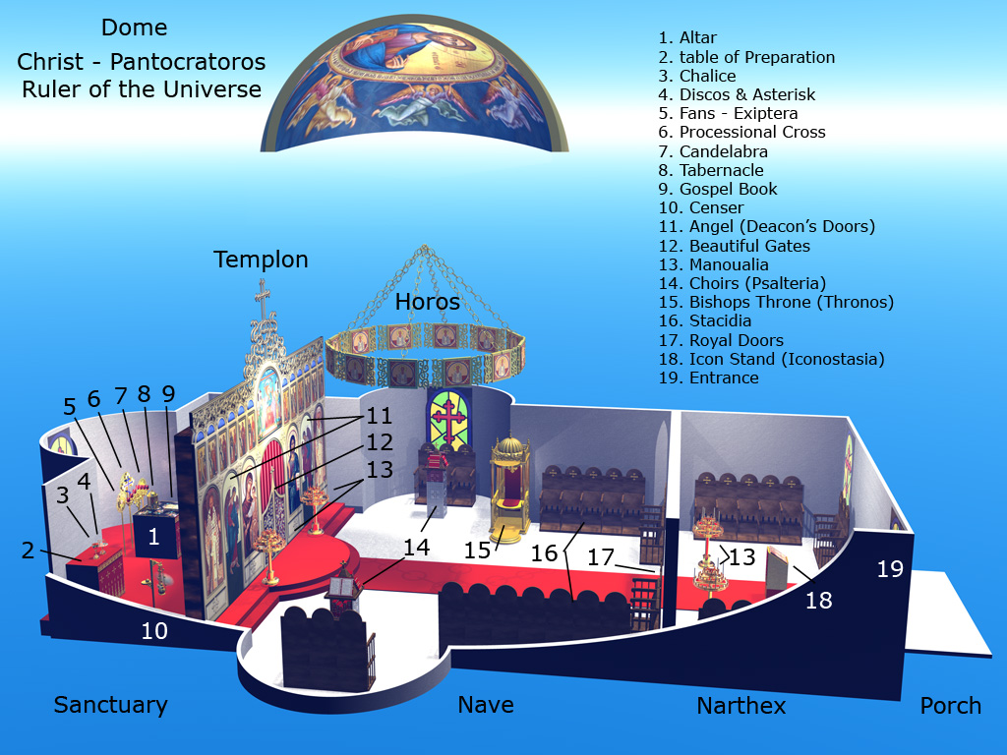
СТРУКТУРА ПРАВОСЛАВНОГО ХРАМА
Священное служение нашей Православной Церкви одним простым взглядом на свое великолепие рождает в смиренных душах благоговейные чувства, но несравненно более высокие чувства благоговения... могут возбудить понимание таинственной силы и сущности церковных обрядов.
Вениамин Румовский, Новая скрижаль
Notes:
Such kind of hermeneutics allows quite an eclectic approach to the passages from Scripture, where the doctrine of the sanctuary is introduced and explained. Noticeably, there are many parallels in the architecture and the interior of Orthodox shrines with the Old Testament sanctuary. Orthodox church buildings always keep the three-part structure, in analogy with the tabernacle (Exod 26:33; 27:9): the narthex, it functions as the lobby; the nave, where the worship takes place; and the altar, where only priests have access. The interior and the equipments of a shrine also have symbolic resemblance: for instance, the altar is separated from the nave with an iconostasis (the special wall, where the images of saints are displayed in a strict order), which represents the veil before the Holy of Holies (Exod 26:31-33); and the nave is full of special stands where ordinary believers can kindle a candle before the icon of the chosen saint. These stands correspond to the golden seven-branched candlestick, put in the Holy Place (Exod 25:31-40). Elements of Orthodox priest’s garments are selected and used according to the same principle of analogy with Old Testament descriptions (Exod 28). Due to these external imitations of the tabernacle cultic elements, Orthodox polemicists usually endeavor to substantiate the idea of succession with the Old Testament worship.
Moreover, the purpose of the Orthodox liturgy that takes place in church buildings fully corresponds to the purpose of the worship in the Old Testament temple. The ritual, performed in the earthly shrine, brings salvation to all believers who participate in it:
The sacred service of our Orthodox Church with one simple view of its splendor, gives rise to reverent feelings in humble souls, but incomparably higher feelings of reverence ...can arouse understanding of the mysterious power and essence of church rites. In those who make a bloodless sacrifice, it enhances the sacred delight, as a natural feeling of a completely understood sacred action, and those who come with a broken heart, mentally transferring it to the high angelic dwellings, insensitively induces to leave all everyday care in sweet oblivion.
Therefore, Eastern Orthodoxy recognize that the forgiveness of sins and the salvation of the soul are performed precisely in a special place (temple), through a special person (priest) and with the help of special rites (sacraments). Soteriology is strongly tied to ecclesiology and takes place in the earthly dimension. Actually, the same approach is represented in the Old Testament, where the sins of the people were forgiven through the atoning sacrifice in the temple. In the Orthodox perspective, the absolution is possible only due to the descent of “heavenly grace,” which is generated during the sacraments and only church ministers have an exceptional right to distribute it among the believers.
Thus, according to the Eastern Orthodox understanding, the idea of ​​sanctuary finds its embodiment in the liturgy, performed in numerous local churches. These churches pretend to imitate the Old Testament sanctuary – its structure as well as its developed system of ceremonies and rituals. The principle of analogy also implies that the sins of believers are really forgiven through the participation in the sacraments – ritual, performed on the earth, leads people to the special experience of communion with God. There are vast number of book titles, describing the structure of the Orthodox temple and revealing the spiritual significance of the things that are in it; one of the most detailed is a kind of manual for the Russian Orthodox clergy, Veniamin Rumovskiy, Novaya Skrizhal: Ob'yasneniye o Tserkvi, o Liturgii, i o Vsekh Sluzhbakh i Utvaryakh Tserkovnykh [A New Tablet: The Explanation of Church, Liturgy, and All Church Services and Utensils] (Moskva: Izdatel'stvo Pravoslavnogo bratstva Svyatitelya Filareta mitropolita Moskovskogo, 1999).

Slide 11
ЕВХАРИСТИЧЕСКАЯ ЭККЛЕСИОЛОГИЯ/ЭСХАТОЛОГИЯ
Присутствие Царства Божьего в православной литургии
Сергий Булгаков
Иоанн Зизиулас
Александр Шмеман
(1871-1944)
(1931-2023)
(1921-1983)
«Евхаристическое преложение, которое есть и евхаристическая жертва, в себе содержит «воспоминание», то есть наличие всех его моментов в неслитном соединении. Оно включает в себя и начало, и средину, и конец совершения всего Божественного домостроительства, которое есть актуальное Богочеловечество».
«Экклесиологическое понимание Евхаристии сообщает последней космологическое измерение, а евхаристическое понимание Церкви придает ей эсхатологический характер, объясняет, каким образом Церковь существует в мире, но она не от мира сего».
«Таинства должны рассматриваться как locus, самый центр эсхатологического понимания и переживания Церкви. Вся Литургия должна рассматриваться как таинство Царства Божия, Церковь – как присутствие и причастность грядущего Царства».

Slide 12
адвентизм: СВЯТИЛИЩе на небесах и христос как единый посредник
Первосвященническое служение Христа в небесном святилище… следует рассматривать как высшую реальность. С чисто практической точки зрения верующему больше не нужно совершать обряды. Ему больше не придется полагаться на посредничество человеческих священников. Теперь, через Иисуса, своего великого Первосвященника, чья кровь способна удалить пятна греха и вины, он может с уверенностью предстать перед самим Богом.
Herbert Kiesler, “An Exegesis of the Selected Passages,” DARCOM, vol. 4
Notes:
The teaching on the sanctuary is one of the cornerstones of the Adventist doctrinal identity. Adventists are highly interested in the study of the structure and functioning of the Old Testament tabernacle, because they believe that it helps to understand better God's plan of salvation for humanity. A lot of books were written by Adventist authors, in which the inventory of the sanctuary, as well as the ritual actions are examined in detail, and the their symbolic meaning in the ministry of Jesus Christ is shown. The earthly sanctuary, embodied first in the tabernacle of Moses, then in the temple of Solomon, was necessary only until a certain time, serving as an illustration of soteriologically crucial divine actions and truths. “These are a shadow of the things that were to come; the reality, however, is found in Christ” (Col 2:17), the Apostle Paul noted about the Old Testament ritual system; and when the Son of God was incarnated in order to make an atoning sacrifice for humanity, the ‘shadow’ came into reality.
According to the Adventist interpretation, the Holy Scripture teaches the existence of a real sanctuary/temple in heaven (see Ps 11:4; 102:20; Mic 1:2, 3), which was the model for the earthly tabernacle (Exod 25:9, 40). It was inaugurated at the time of Christ’s ascension into heaven (presumably, 31 AD). The risen and glorified Jesus assumed there a special ministry, that of the High Priest, the Mediator between the holy God and fallen humanity. The intercession of the Savior for sinful people is considered by the Adventist church as a true liturgy, performed in heaven. From this perspective, there is no need to imitate the making of a “bloodless sacrifice” in earthly cult buildings, because, as the Holy Scripture testifies, “…but when this priest [Christ] had offered for all time one sacrifice for sins, he sat down at the right hand of God” (Heb 10:12). This view is represented in a remarkable summary:
The high priestly ministry of Christ in the heavenly sanctuary… is to be viewed as the ultimate reality. From a purely practical point of view the believer no longer has to perform rites which are at best symbolic of something greater to come. No longer does he have to rely upon the mediation of human priests. Now, through Jesus, his great high priest whose blood is able to remove the stains of sin and guilt, he is able to come into the very presence of God with confidence.

Slide 13
Основные положения вероучения АСД, с. 28
На небесах находится святилище, истинная скиния, которую воздвиг Господь, а не человек. Там ради нас Христос совершает служение, благодаря которому верующие могут воспользоваться благами Его искупительной жертвы, принесенной однажды на кресте за всех живущих на земле. Сразу же после вознесения Христос был провозглашен нашим великим Первосвященником, приступив к ходатайственному служению, прообразом которого была работа первосвященника в святом отделении земного святилища. В 1844 году, в конце пророческого периода в 2300 дней, Он приступил ко второй и заключительной фазе Своего искупительного служения, прообразом которой была работа первосвященника во Святом святых земного святилища. Это фаза следственного суда, являющаяся частью процесса окончательного удаления всех грехов. Прообразом ее является очищение древнего еврейского святилища в День искупления. В том прообразном служении святилище очищалось кровью приносимых в жертву животных, однако небесное очищается кровью совершенной жертвы Самого Христа. Следственный суд позволяет всем небожителям увидеть, кто из умерших почил во Христе и потому достоин в Нем принять участие в первом воскресении. На этом суде становится также явным, кто из еще живущих на земле пребывает во Христе, соблюдая заповеди Божьи и веру Иисуса, и потому готов в Нем к водворению в Его вечное Царство. Этот суд подтверждает справедливость Бога, выраженную в спасении тех, кто верит в Иисуса. Суд провозглашает, что те, кто остался верным Богу, получат Царство. Когда же это служение Христа завершится, закончится и отведенное для людей время испытания перед Его Вторым пришествием. (Лев. 16; Числ. 14:34; Иез. 4:6; Дан. 7:9—27; 8:13, 14; 9:24—27; Евр. 1:3; 2:16, 17; 4:14-16; 8:1-5; 9:11-28; 10:19-22; Откр. 8:3-5; 11:19; 14:6, 7; 20:12; 14:12; 22:11, 12.)

Slide 14
Практические следствия из интерпретации доктрины о святилище
Православие
Адвентизм
Пространство для богослужения: культовое здание как храм, место «сошествия Царства Божьего в земную реальность»; храм должен быть соответствующим образом устроен и украшен (трёхчастная структура; иконостас, алтарь и т.п.)
Характер богослужения: литургия; таинства, особенно Евхаристия, являются центром богослужения; идея обожения
Статус священства: разница между клиром и миром; особые одежды для клириков, чтобы подчеркнуть статус
Возможность прощения грехов: грехи прощает Бог, но священникам дана власть говорить разрешительную формулу от имени Бога
Пространство для богослужения: культовое здание как синагога, место собрания народа Божьего для прославления, поклонения и изучения Слова; собрание может проводиться в любом месте, как арендованном здании, так и на открытом воздухе
Характер богослужения: изучение Слова; проповедь/субботняя школа являются центром богослужения; через Слово Дух Святой возрождает сердца
Статус священства: священство всех верующих; разницы в одежде между пастором и членами церкви нет
Возможность прощения грехов: грехи прощает только Христос в небесном святилище через индивидуальное исповедание

Slide 15
Возможные точки соприкосновения между православной и адвентистской эсхатологией
Надежда на Второе пришествие. Обе традиции разделяют общую надежду на окончательное возвращение Христа. Хотя детали и сроки могут различаться, взаимное признание центральной роли Второго пришествия Христа может стать отправной точкой для диалога.
Страшный//следственный суд. Обе традиции подтверждают реальность окончательного суда, хотя его природу и время можно понимать по-разному. Подчеркивание общей веры в божественный суд может способствовать диалогу о важности этического образа жизни и духовной подготовки.
Воскресение. Вера в телесное воскресение является общим элементом христианской эсхатологии. Обсуждение значения воскресения и его последствий для верующих обеих традиций может стать точкой соприкосновения.
Царство Божие. И АСД, и православные христиане подтверждают концепцию Царства Божьего. Диалог может исследовать понимание Царства как настоящей реальности и будущего эсхатологического исполнения.
Обновление творения. Обе традиции ожидают обновления творения в эсхатоне. Изучение богословских последствий восстановленного и усовершенствованного творения может обеспечить основу для диалога об общих ценностях и устремлениях.
Этическая жизнь и святость. Хотя акцент на этической жизни может быть выражен по-разному в каждой традиции, существует общая приверженность святости и праведной жизни. Обсуждение практического значения эсхатологических верований в христианской жизни может стать точкой соприкосновения.
Notes:
Межконфессиональный диалог между адвентистами седьмого дня (АСД) и православными христианами по эсхатологии может быть сложным из-за их существенных богословских различий. Однако некоторые заявления и темы могут служить потенциальными точками диалога:
1. **Надежда на Второе пришествие.** Обе традиции разделяют общую надежду на окончательное возвращение Христа. Хотя детали и сроки могут различаться, взаимное признание центральной роли Второго пришествия Христа может стать отправной точкой для диалога.
2. **Страшный суд**. Обе традиции подтверждают реальность окончательного суда, хотя его природу и время можно понимать по-разному. Подчеркивание общей веры в божественный суд может способствовать диалогу о важности этического образа жизни и духовной подготовки.
3. **Воскресение.** Вера в телесное воскресение является общим элементом христианской эсхатологии. Обсуждение значения воскресения и его последствий для верующих обеих традиций может стать точкой соприкосновения.
4. **Царство Божие.** И АСД, и православные христиане подтверждают концепцию Царства Божьего. Диалог может исследовать понимание Царства как настоящей реальности и будущего эсхатологического исполнения.
5. **Обновление творения.** Обе традиции ожидают обновления творения в эсхатоне. Изучение богословских последствий восстановленного и усовершенствованного творения может обеспечить основу для диалога об общих ценностях и устремлениях.
6. **Этическая жизнь и святость.** Хотя акцент на этической жизни может быть выражен по-разному в каждой традиции, существует общая приверженность святости и праведной жизни. Обсуждение практического значения эсхатологических верований в христианской жизни может стать точкой соприкосновения.
7. **Сакраментальный и литургический символизм.** Исследование символических аспектов святилища, храма и литургических практик в обеих традициях может дать представление о богатом символизме и духовной глубине, присутствующих в соответствующих эсхатологических взглядах.
8. **Мистический союз с Богом.** Хотя подходы могут различаться, обе традиции заинтересованы в союзе верующих с Богом. Диалог о мистических аспектах эсхатологии и преобразующем пути к единению с Богом может открыть пути к пониманию.
Важно подходить к межконфессиональному диалогу со смирением, уважением и готовностью учиться друг у друга. Сосредоточение внимания на общих ценностях и основных христианских доктринах при одновременном признании различий может способствовать более конструктивному и плодотворному разговору об эсхатологии.

